Slide 1
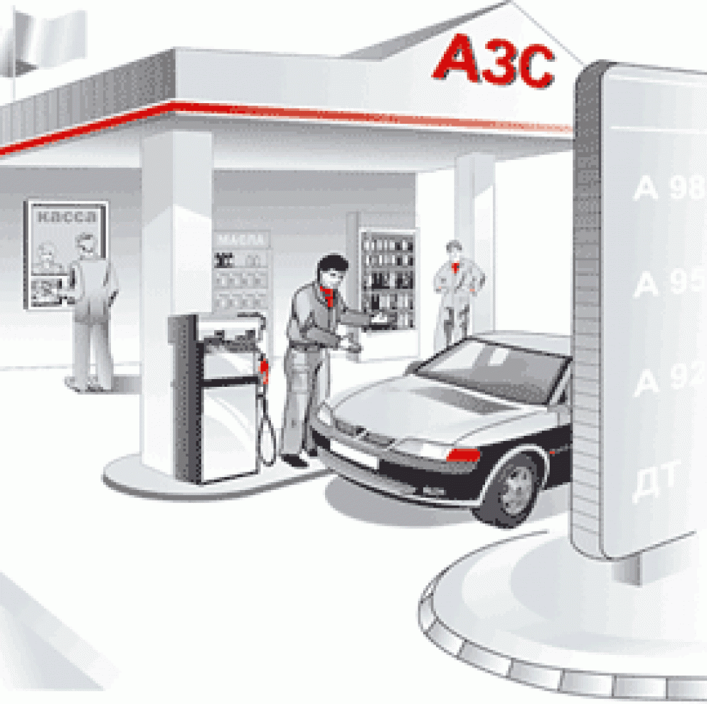
Управление Роспотребнадзора
по Ростовской области
ФБУЗ «ЦГиЭ в РО»
Консультационный центр для потребителей
Оказание услуг и продаж топлива автозаправочными станциями
А что делать, если произошла случилась поломка транспортного средства из-за некачественного топлива?
Необходимо незамедлительно написать претензию руководству фирмы (организации), которой принадлежит АЗС. Если машина отправлена в автосервис, то до ремонта желательно вызвать представителей АЗС заказной телеграммой, чтобы провести комплексный осмотр и изъять пробу топлива. Кроме того, в претензии к организации, которой принадлежит АЗС необходимо указать, когда было приобретено топливо, какой марки, в каком объеме. Далее нужно изложить, какая неисправность возникла в автомобиле по причине использования некачественного бензина, по возможности приложить подтверждающие документы, например, заключение станции технического обслуживания.
Приобретая на автозаправочной станции (далее по тексту - АЗС) бензин или иное топливо, потребитель тем самым вступает в договорные правоотношения по купле-продаже товара - автомобильного топлива.
Если руководство АЗС отрицает, что неисправность произошла из-за некачественного топлива?
Данные отношения регулируются нормами Гражданского кодекса Российской Федерации и нормами Закона РФ «О защите прав потребителей». В силу отдельных положений Гражданского Кодекса РФ и Закона РФ «О защите прав потребителей» продавец товара, АЗС (организация, фирма, реализующая товар) несет полную ответственность за ненадлежащее качество товара, в том числе и за причинение вреда имуществу потребителя вследствие использования некачественного топлива.
Необходимо провести независимую экспертизу. Расходы должна возмещать АЗС. Но, в случае, если в результате экспертизы будет установлена иная причина неисправности машины, АЗС вправе потребовать возмещения расходов на экспертизу средствами автовладельца. То есть, платить за услуги экспертов придется саму потребителю. Любое экспертное заключение стороны вправе оспорить в судебном порядке.
Обратить внимание!
Важно!
Для удовлетворения прав потребителей по требованию о возмещении причиненного ущерба ст. 22 Закона РФ «О защите прав потребителей» установлен срок - 10 дней. Подтверждением суммы ущерба может являться счет на оплату ремонтных работ, или квитанции об оплате. Претензию надо обязательно отдавать под отметку о получении. В случае неполучения положительного ответа на претензию, по истечении установленного в ней срока, можно смело обращаться с иском в суд.
Дополнительно информируем, что в соответствии с требованиями ст. ст. 3, 4 Технического регламента "О требованиях к автомобильному и авиационному бензину, дизельному и судовому топливу, топливу для реактивных двигателей и топочному мазуту" - при реализации автомобильного бензина и дизельного топлива продавец обязан предоставить потребителю информацию:
- о наименовании и марке топлива;
- номер партии продукции, поставленной для реализации;
- о соответствии топлива требованиям Технического регламента ТС;
- информацию о документах, содержащих нормы, которым соответствует данная продукция;
- нормативные значения и фактические результаты испытаний, подтверждающие соответствие топлива данной марки требованиям Технического регламента ТС;
- сведения о сертификате соответствия или о декларации соответствия;
- паспорт продукции, а также другие документы, содержащие следующие сведения о наименовании продукции, ее целевом назначении;
- наименование изготовителя (уполномоченного изготовителем лица) или импортера, или продавца, их местонахождение (с указанием страны), (адрес, телефон) продавца товара;
- сведения о наличии присадок в топливе, добавленных в продукцию, или об отсутствии присадок.
КОНСУЛЬТАЦИОННЫЙ ЦЕНТР ДЛЯ ПОТРЕБИТЕЛЕЙ
г. Ростов-на-Дону,
ул. Селиванова, д. 66, пр. Космонавтов, д. 29
(863) 282-82-63/64, 235-19-00
http://www.61rospotrebnadzor.ru
раздел «прием обращений»
В период проведения чемпионата мира - 2018 по футболу
Круглосуточная «ГОРЯЧАЯ ЛИНИЯ»
8 (928) 169-96-18
8 (918) 554-00-42
8 (863) 294-00-42
Телефон Единого консультационного центра Роспотребнадзора:
8-800-555-49-43
Ежедневно
ПН-ПТ 09.00-20.00,
СБ-ВС 10.00-15.00
Онлайн консультация на сайте:
zpp.rospotrebnadzor.ru
Всякий раз старайтесь сохранять чек до следующей заправки. Поскольку это основное доказательство, подтверждающее факт покупки именно на данной АЗС.
НЕ ДЛЯ ПРОДАЖИ
г. Ростов-на-Дону, 2018

